Slide 1






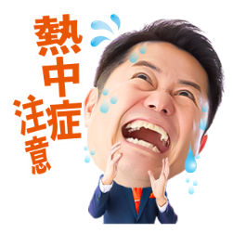
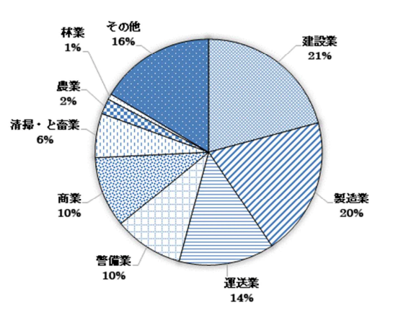
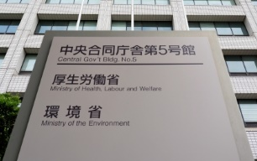
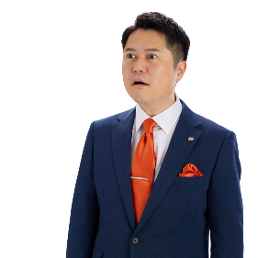
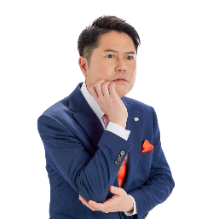
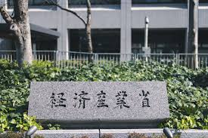
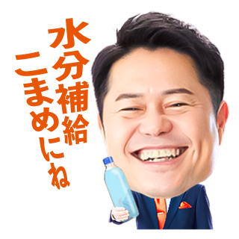
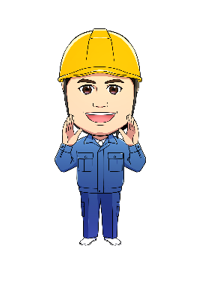
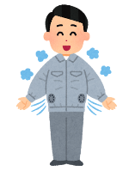
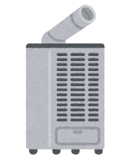



郡山りょう
各SNSは
公式サイト
からアクセス
マンスリーレポート
2024.8月号
毎年どんどん暑くなりますね。私も工場で働いていましたが、機械の都合で天井が高かったため空調がなく、熱処理で発生する熱や油煙で夏場はすごいきつかったです。スポットクーラーはあったのですが、移動が伴う作業なので、なかなか冷風にもあたれませんでした。 これだけ暑いと怖いのは熱中症です
暑い
熱中症は死ぬ病気
熱中症による業種別死傷者数の割合
熱中症は暑い環境での作業等で発症し、重症になると40度以上の体温になります。高体温になると身体中の細胞が煮えたぎり、脳や心臓などの臓器は熱に弱いため多臓器不全になる可能性があります。昔は「暑くて動けないなんて根性ないなあ」なんて言ってる時代もあったようですが、熱中症はすぐに冷やして病院に運ばないと死亡したり後遺症が残る恐ろしいものなんです！
仕事中の熱中症死傷者数を見ると、製造業が非常に多いことがわかります
今の政治は啓発するだけで対策は職場まかせ
小中学校等の冷房設置率
支援で冷房設置が進んでる！
暑い職場に対してはどんな取り組みが・・
厚生労働省
え・・・？啓発だけで
職場まかせ？？
余裕ある職場しか
取り組めなくない？
2010年：19.3%
熱中症対策の資料やポスターなどの啓発機材を作成しました。ぜひ職場でご活用ください！！
2022年：95.7%
経済産業省
政府は熱中症対策で小中学校の冷房設置支援を行いました。
解決に向けた郡山りょうの政策
熱中症は本当に危険！
しっかり体調管理して
こまめに水分＋塩分補給を
職場環境に合わせた熱中症対策、たとえば空調服や水冷服、スポットクーラーや各種空調設備、工場の天井や外壁への遮熱・反射処理等に支援を行うことで、職場環境の改善を後押しします。
熱中症を防ぐための取り組みについてワークルール（法律）をしっかり整備することで、熱中症対策が職場まかせにならないようにします。
郡山りょう後援会

Slide 2

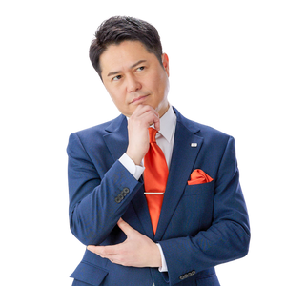
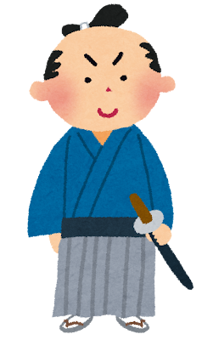
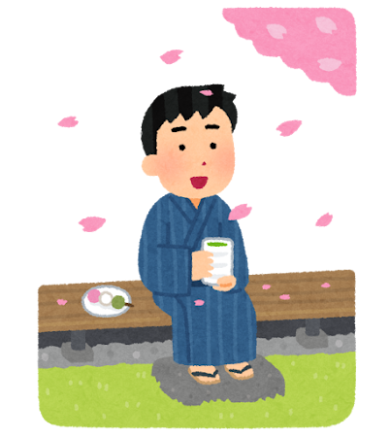
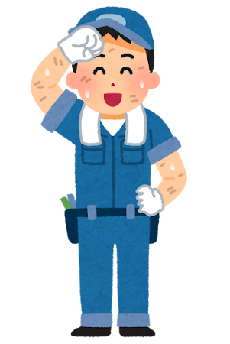
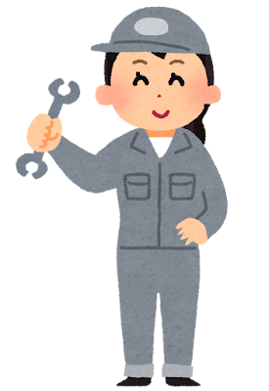
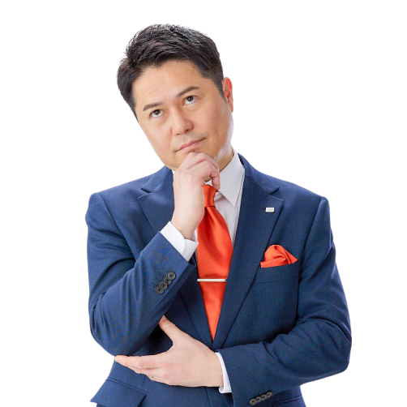


「現場の声」
に郡山りょうが答えます
No.4
実際、政治で働き方って
変わるの？？
既読
ものすごく変わります！
特に働くことに関わる法律や制度、いわゆるワークルールが変わると、働き方の常識すら変わります。具体例を紹介しますね！
■ワークルールとともに変わった働く人の休日
ブラックでござる
1947年 昭和22年
労働基準法制定により
法定労働時間が1日8時間・週48時間になり、
大体週１日休みに
大企業は1994年
中小企業は1997年
から法定労働時間が
1日8時間・週40時間に
大体週２日休みに
江戸時代
休日のルールなし
1911年 明治44年
工場法で月２日の休みが義務に
今では多くの人が週休2日制または完全週休2日制※で働いていますが、そうなったのもワークルールが大きく影響しています。
ちなみに1986年、日本は世界に対して「欧米先進国並みの年間総労働時間の実現と週休二日制の早期完全実施を図る」と諸外国に宣言しましたが、２０２４年の今も達成が出来ていません・・
働く人・生活者の声をもっと政治に届けていかないと！
※ 週休２日制：月に１回以上、週２日の休みがある
完全週休２日制：毎週２日の休みがある
公式サイトは
こちらから→

